Slide 1
DEMİR EKSİKLİĞİ ANEMİSİ
Araş. Gör. Dr. Ayşegül ÖZSALİH YILMAZ
KTÜ Aile Hekimliği AD
16.04.2019

Slide 2
Amaç
Demir eksikliği anemisi tanı ve tedavisi hakkında bilgi vermek

Slide 3
Öğrenim Hedefleri
Demir eksikliği anemisi etiyoloji faktörlerini sayabilmek
Demir eksikliği anemisi bulgularını sayabilmek
Demir eksikliği anemisi tanısını koyabilmek
Demir eksikliği anemisinin ayırıcı tanısını yapabilmek
Demir eksikliği anemisi tedavisini planlayabilmek
Demir eksikliği anemisi sevk kriterlerini sayabilmek

Slide 4
Vaka
6 aylık erkek bebek, 6. ay izlemi için size getiriliyor.
Demir açısından yaklaşımınız nasıl olur?

Slide 5
Vaka
83 yaşında kadın hasta
Halsizlik yorgunluk şikayetiyle size başvuruyor.
Hb: 6,5 g/dl
Yaklaşımınız nasıl olur?

Slide 6
HEMATOPOEZ

Slide 7
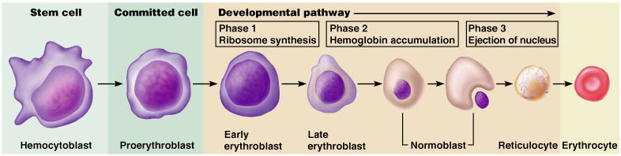
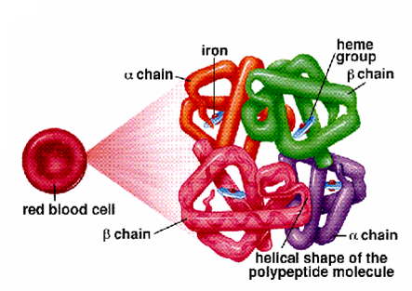
Eritropoietin

Slide 8
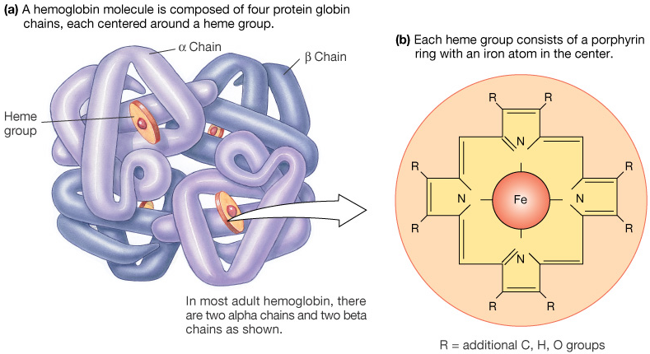
HEMOGLOBİN
GLOBİN
+
HEM
İçerdiği Globin zincire göre Hgb adlandırılır: HgbA, A2, F, H, Barts
Her bir globülin zinciri bir hem-bir Oksijen molekülü taşır; Hgb tetrameri 4 O2 taşır

Slide 9
Eritropoez
Erythropoietin
Demir
Vitamin B₁₂ (cyanocobalamin)
Folic Acid
Vitamin C (Ascorbic acid )
Vitamin B₆ (Pyridoxine)
Amino acids

Slide 10
Normal Eritrosit Değerleri
Hemoglobin | Erkek 13-17g/dl Kadın 12-16 g/dl
Hematokrit | Erkek %40-52 Kadın %36-42
Eritrosit sayısı | Erkek 4.5-6x10e6/μl Kadın 4.0-5.5x10e6/μl
MCV | 80-99 femtolitre
MCH | 30-34 pigogram
MCHC | 30-36 g/dl
Eritrosit volüm dağılımı (RDW) | %12-14
Retikülosit | %0.5-1.5 :Erkek %0.5-2.5 :Bayan
Notes:
Düzeltilmiş retikülosit oranı: Retikülosit oranı x Hasta Htc ÷ Normal Htc

Slide 11
Anemi
Hemoglobinin yaş ve cinsiyete göre normal kabul edilen değerlerin altında olmasıdır.
Bir hastalık değil → Birçok hastalığın belirti ya da bulgusu
Aneminin varlığının gösterilmesinin ardından mutlaka nedeninin aydınlatılması gerekir.

Slide 12
Yaş ve Cinsiyete Göre Anemi Sınırı
Yaş | Hb Alt sınır
>6 ay - < 5 yaş | 11g/dl
≥ 5 - <12 yaş | 11,5 g/dl
≥ 12 - < 15 yaş | 12 g/dl
≥ 15 yaş kadın | 12 g/dl
≥ 15 yaş erkek | 13 g/dl
Gebe kadınlar | 11g/dl
DSÖ

Slide 13
Anemi Semptom ve Bulguları
1.Aneminin derecesine
2.Aneminin gelişme hızı
3.Hastanın kalp-Akc işlevine
4.Hastanın yaşına
5.Anemiye neden olan altta yatan hastalığa

Slide 14
Akut gelişen anemilerde Hgb <10 olduğunda semptomatik
Kronik anemilerde kompansasyon mekanizmalarından dolayı ancak Hgb<7-8 g/dl olduğunda semptomatik
Kompansasyon mekanizmaları
1.Kalp debisi artışı
2.Plazma volüm artışı
3.Solunum sayısında artma
4.Eritrosit 2-3 DPG düzeyinde artış
5.EPO düzeyinde artış
6-Anaerobik glikolizde artış
7-VEGF-angiogenez artışı

Slide 15
Anemilerin Tanısında Laboratuvar Testleri
1-Tam kan sayımı Eritrosit Hemoglobin-Hematokrit Lökosit Trombosit | 3-Eritrosit morfolojisi Hücre boyutu Hemoglobin içeriği Anizositoz Eritrosit şekli Polikromazi
2-Eritrosit indeksleri MCV MCH MCHC RDW | 4-Retikülosit sayımı
 | 5-Diğer Demir parametreleri B12- folik asit KİA-B

Slide 16
Demir Eksikliği Anemisi
Dünyada en sık rastlanan anemi
Dünya nüfusunun >%12
Kadınlarda (%5-12), Gebelerde daha sık (%25)
Erkeklerde (%1- 4) nadir

Slide 17
Demir Metabolizması
Gıda ile alınan demirin %10-15 kadarı duedonum ve proksimal jejenumdan emilir.
Günlük ihtiyaç:
Erkek ve postmenapoz kadın 1 mg,
Mens çağı ve emziren kadın 2 mg
Gebelerde 3-4 mg.
Vücut toplam demiri erkeklerde 50mg/kg; kadınlarda 40mg/kg

Slide 18
Demir vücudumuzda 3 ana kompartmanda bulunmaktadır:
1. Fonksiyonel demir
. Hemoglobin (%65)
. Myoglobin (10)
. Hem enzimleri
. Non-hem enzimleri
2. Transport demiri
. Transferrin
3. Depo demiri
. Ferritin
. Hemosiderin

Slide 19
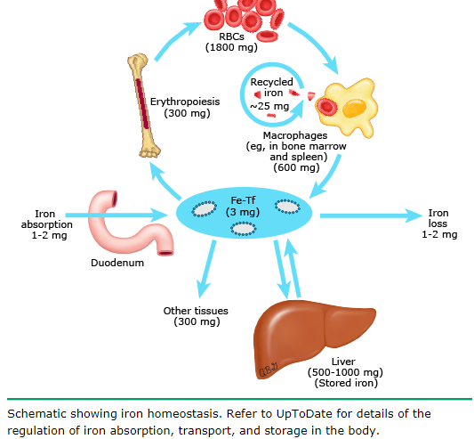
Notes:
https://www.uptodate.com/contents/image?imageKey=HEME%2F119483&topicKey=HEME%2F7150&search=iron%20deficiency%20anemia&source=outline_link&selectedTitle=1~150
Demirin Tf’ne bağlanması sonucu:
1. Tf, fizyolojik şartlarda demiri solubl hale getirir
2. Tf, demire bağlı serbest radikal toksisitesini önler
3. Demirin hücre içine transportunu kolaylaştırır.
Tf, karaciğerde sentezlenir ve serum demiri düşünce Tf sentezi artar. . Tf’nin 1/3’ü demiri bağlar. Sirkülasyonda demirin yarılanma süresi 75 dakikadır. Sirkülasyondaki Tf’e bağlı demirin %80’i Kİ’ne ve yeni oluşan eritroblastlara taşınır. Demirin taşındığı diğer organlar ise karaciğer ve dalaktır.
Fe/Tf kompleksi endositoz yolu ile hücre içine girmektedir. Transmembran proteini olan Tf reseptörüne (TfR) bağlanan Fe/Tf kompleksi endositoz ile hücre içine alınır. Endozom içinde asidik Ph da Fe, Tf/TfR kompleksinde ayrılır ve hücre için bir taşıyıcı proteine bağlanır. Hücre içinde non toksik formu olan ferritin ve hemosiderine dönüşür.

Slide 20
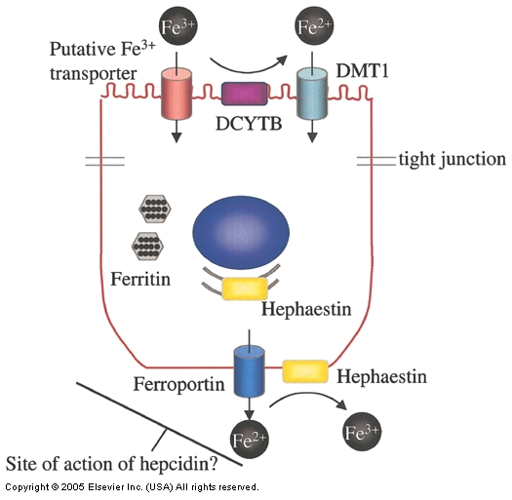
Demir emilimi
Mide asidi: Demirin çözünür halde kalmasını sağlar
C vitamini: DCYTB=Ferriredüktaz kofaktörüdür
Bakır: Hephaestin=Ferroksidaz
Yapısında bulunur
Hem Fe duedonal enterosite Hem taşıyıcı protein-1 ile girer.
İnorganik F+3 ise yukardaki şekildeki gibi enterosite girer
Her iki demirinde enterositten çıkışı aynı mekanizma ile olur.
Notes:
Demir Emilimi azaltanlar: oksalatlar, fitatlar, fosfatlar, alkol, indirgeyici ajanlar.
Emilimi artıranlar: askorbat, laktat, piruvat, süksinat, fruktoz, sistein, sorbitol.

Slide 21
Demir emilimi etkileyen faktörler:
1. Fiziksel durum (biyoyararlanım)
Heme > Fe2+ > Fe3+
2. İnhibitörler
Fitatlar, tanninler, nişasta, toprak yeme
3. Yarışma halinde olan elemetler
Kobalt, kurşun, stronsiyum, çinko, selenyum, manganez
4. Emilimini kolaylaştıran maddeler
Vit-C, sitrat, aminoasitler

Slide 22
DEA - Etiyoloji
1.Yetersiz demir alımı
Diyet
2-Demir emiliminde azalma
Aklorhidri
Gastrik rezeksiyon
Gluten enteropatisi
Malabsorbsiyon
3-Demir ihtiyacında artma
Süt çocukluğu
Gebelik
Emzirme
4-Demir kaybında artış
Gastrointestinal kanamalar
Neoplazm
Ülser
İnflamatuar Barsak Hastalıkları
Divertikülit
Hemoroid
İnfeksiyon:Kancalı kurtlar
Aşırı mensturel kanama
Hemodiyaliz
Hemoglobinüri (PNH)
Sık kan bağışı

Slide 23
Anamnez
Aneminin başlangıç zamanı
Beslenme
Pika öyküsü
Transfüzyon /kanama
Muhtemel altta yatan hastalığa ait bulgular
Alkol kullanımı
Aspirin ve NSAİİ ilaçlar (klinik endikasyonu zayıf ise
kesilmeli veya başka tedavi düşünülmeli)
Ailede anemi öyküsü (kalıtsal demir emilim bozukluğu, telanjiektazi, hemostaz bozukluğu ve talasemi)
Kan bağışlama öyküsü
Kilo kaybı

Slide 24
Semptomlar
Halsizlik
Yorgunluk
Çarpıntı
Dikkat azalması
Baş ağrısı
Baş dönmesi
Sinirlilik
Efor kapasitesinde azalma
Egzersiz dispnesi
Angina pektoris

Slide 25
Bulgular
  Kaşık tırnak
  Angular stomatit
  Mukozalar ve konjonktivada solukluk
  Cilt kuruluğu, solukluk
  Mavi sklera
  Saç dökülmesi
  Taşikardi
  Belirgin kalp tepe atımı
  Kalpte sistolik üfürüm
  Alopesi (nadir, ağır vakalarda)
  GGK +
Notes:
Dışkıda kan bulunmaması, gastrointestinal kanama veya demir eksikliği ihtimallerini veya gastrointestinal kanama kaynağı için değerlendirme gerekliliğini ortadan kaldırmaz, çünkü kanama aralıklı olabilir.

Slide 26
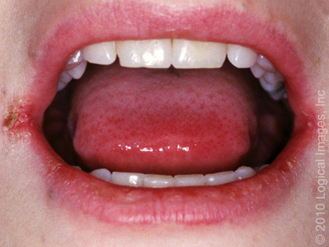
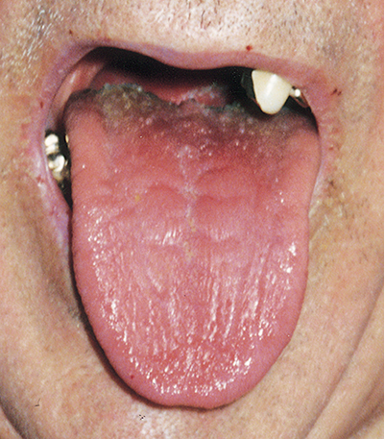
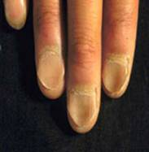
Demir eksikliğine özgü bulgular
Kaşık tırnak
Atrofik glossit
Ağız kenarında çatlaklar
Disfaji
Pika-pagofaji
Huzursuz bacak sendromu %25

Slide 27
Laboratuvar Bulguları
Tam kan sayımı
Mikrositer anemi
MCV, MCH, MCHC düşük
RDW yüksek
Periferik Yayma
Hipokrom, mikrositer
Anizositoz
Kalem hücreleri
Poikilositoz
Target hücreleri
Retikülosit:Normal-düşük
Notes:
Demir eksikliği anemisinde trombosit sayısı artabilir. Bunun trombosit öncüllerinin eritropoietin tarafından uyarılmasından kaynaklandığı düşünülmektedir.

Slide 28
Demir İndeksleri
Demir düşük, FEBK artmış
Transferrin satürasyonu düşük
<%16 →Fe eks
<%20 →Fe eks + İnflamasyon
Ferritin
< 5 yaş Ferritin < 12 ng /ml
≥ 5 yaş Ferritin < 15 ng / ml
Gebelerde <30 → Fe eksikliği
<41 → Fe eksikliği + Komorbid hastalık
30-150 → Fe eks + İnflamasyon varlığı
Eritrosit serbest protoporfirin yüksekliği
Serum Transferrin resp yüksekliği
Kemik iliği demir boyası (prusya mavisi)
Notes:
Serum demiri diyet alımı ve normal günlük değişimlerle dalgalanabilir. Serum demiri 10-12 sa açlıktan sonra bakılmalıdır.
Transferrin satürasyonu <% 16 (enflamatuar koşulları olan kişilerde <% 20); Ferritinin inflamatuar bir durumdan dolayı güvenilmez olduğu düşünülen hastalarda kullanılır.

Slide 29
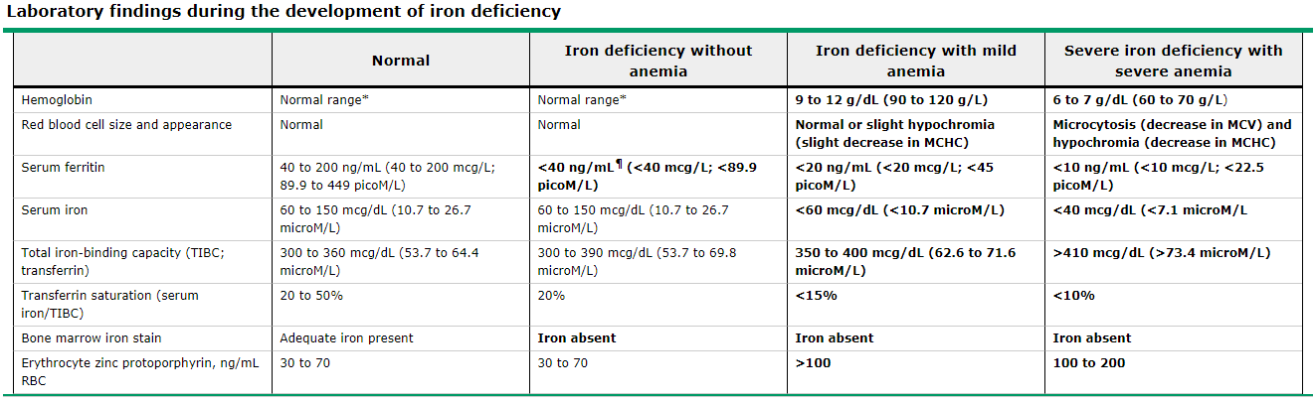

Slide 30
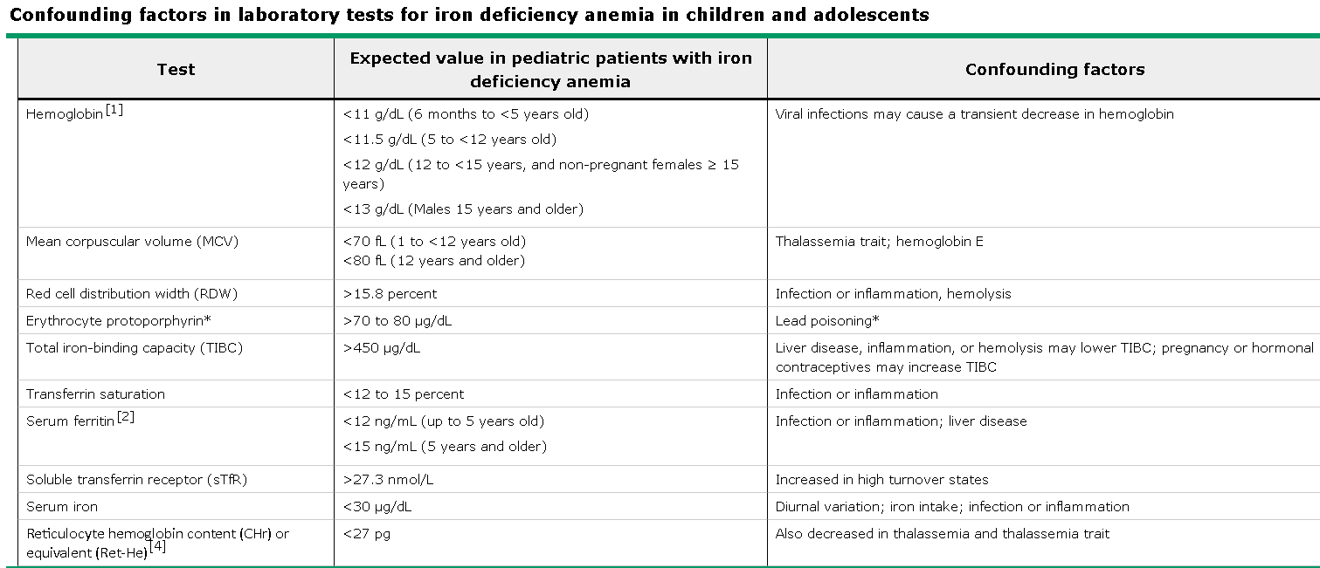
Notes:
https://www.uptodate.com/contents/causes-and-diagnosis-of-iron-deficiency-and-iron-deficiency-anemia-in-adults?search=iron%20deficiency%20anemia&source=search_result&selectedTitle=1~150&usage_type=default&display_rank=1

Slide 31
Ferritin
Ferritin sağlıklı yetişkinlerde demir depolarının çok iyi bir göstergesidir ve demir eksikliğinin tanısında altın standart olan kemik iliği demir boyasının yerini almıştır.
Anemisi olan yetişkinlerde kemik iliği demir boyası (altın standart) ile diğer demir parametrelerini karşılaştıran sistematik derlemede, serum ferritini demir eksikliği için en yüksek prediktif değere sahip bulunmuştur.
Laboratory diagnosis of iron-deficiency anemia: an overview.
Notes:
Laboratory diagnosis of iron-deficiency anemia: an overview.
Serum ferritini demir eksikliğini gösteren en güçlü testdir. Tanı için sınır değeri 12-15 mg/L olarak belirlenmiştir. Bu değer eşlik eden hastalık yoksa geçerlidir. Eğer eşlik eden kronik hastalık varsa sınır değer > 50mg/L dir.

Slide 32
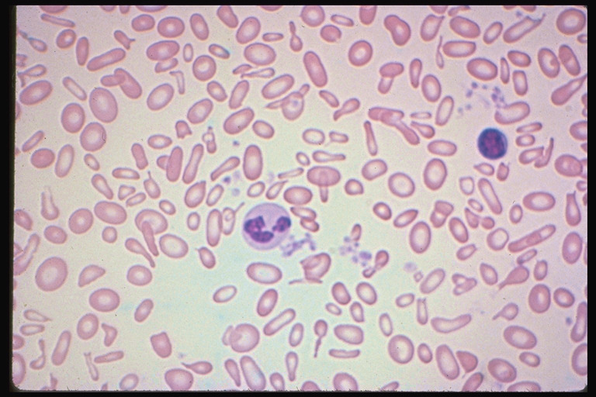
DEA- Periferik Yayma
Hipokromi
Mikrositoz
Anizositoz
Poikilositoz
Kalem hücre
Target hücre
Notes:
Anizositoz:boyut farkı olması
poikilositoz:farklı şekillerde olması

Slide 33
 | Demir eksikliği anemisi | Talasemi |  | Kronik hastalık anemisi
 |  | Beta | Alfa
Hemoglobin (g/dl) | 3-10 | 9-11 | 10-12 | 8-11
Serum demir | Düşük | Yüksek | Yüksek | Düşük
TDBK (SDBK) | Yüksek | Normal/ Yüksek | Normal | Düşük
Serum ferritin | Düşük | Yüksek | Yüksek | Normal/ Yüksek
Transferrin saturasyonu | Düşük | Normal | Normal | Normal/ Düşük
Mentzer indeksi (MCV/RBC) | >13 | <13
Notes:
Serum Transferrin (TDBK)

Slide 34
MİKROSİTER ANEMİ
Tam kan sayımı-PY-Retikülosit FERRİTİN
Normal/Yüksek
Düşük
Fe düşük
FeBK Düşük/N
Fe normal
FeBK N
Demir eksikliği anemisi
Kronik Hastalık Anemisi
Hgb elektroforezi
Talasemi
KİA-B
Sideroblastik
Anemi
Etiyoloji ara

Slide 35
İleri Tetkik - Üst ve Alt GİS İncelemesi
Erkek ve menopoz sonrası kadın hastalarda aşikar bir gastrointestinal sistem dışı kanama yoksa endoskopik incelemeler yapılmalı ! ! !
Helicobacter Pylori aranması ve tedavisi
Dışkıda kan aranması
Notes:
Demir eksikliğinin primer nedeni tespit edilip uygun şekilde tedavi edilmelidir. (GGK, GİS endoskopisi)
Adet gören bir kadında bile gastrointestinal kan kaybı olasılığını göz önünde bulundurmak önemlidir.

Slide 36
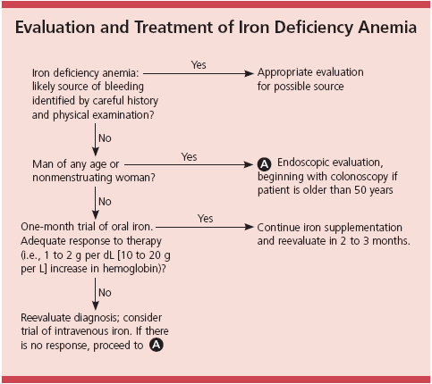

Slide 37
Tedavi
Tedavinin temel amacı:
Hemoglobin düzeyini normal değerlere yükseltmek
Demir depolarını yerine koymak
Altta yatan hastalığa göre tedaviler uygulanmalıdır.

Slide 38
Çocuklar
DEA’nın nedeni araştırılır.
( en sık DEA nedeni artan demir ihtiyacı )
Proflaksi;
4. aydan sonra bebeklere 10 mg/gün günde tek doz demir verilmeli
Aneminin derinliğine göre;
        3-6 mg/ kg/gün elementer demir (ferröz sülfat)
        Günlük toplam doz iki veya üçe bölünerek

Slide 39
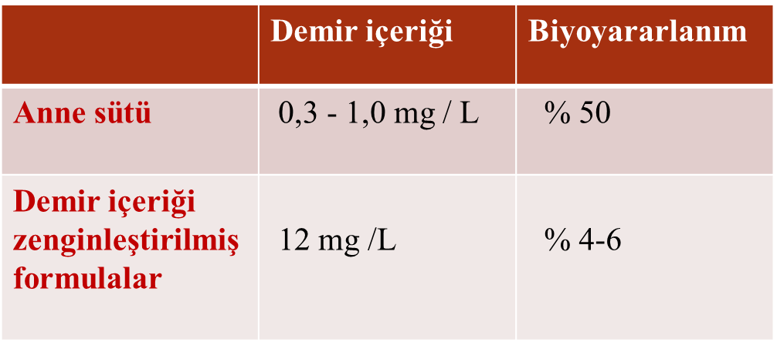
Çocuklar
    Beslenme:
      6 ay anne sütü,
      6 aydan sonra demirden zengin gıdalar
      İnek sütü 1 yaşından sonra ve <500 ml/gün

Slide 40
Yetişkin
  Oral tedavi (demir sülfat, demir fumarat, demir glukonat ) tercih edilir.
  Günlük doz 100-200 mg/gün elementer demir
  Yetişkin hasta Hb< 7 g/dl ise sevk edilmeli!!!

Slide 41
Gebelik
1) Klinik anemi yok:
Hemoglobin >11g/dl, solukluk yok
Tüm gebelere ikinci trimestirden başlayarak 6 ay
Doğum sonu 3 ay olmak üzere
Toplam 9 ay süre ile destek 40-60 mg / gün elementer demir verilir.

Slide 42
Gebelik
2) Orta şiddette anemi :
Hemoglobin 7-11 g/dl ve/veya avuç içi veya konjonktivada solukluk
Orta şiddette aneminin tedavisinde gebelerde günde
100-120 mg elementer demir kullanılır.
1 ay sonra hemoglobin izleminde en az 1g/dl’lik artış yok ise bir üst merkeze sevk edilmeli!!!

Slide 43
Gebelik
3) Ciddi anemi:
Hemoglobin <7 g/dl ve/veya avuç içi veya konjonktivalarda ciddi solukluk
Soluklukla birlikte aşağıdakilerden en az biri;
  solunum sayısı > 30 / dak
  çabuk yorulma
  istirahatte nefes darlığının olması
Ciddi aneminin tedavisi (transfüzyon v.b ) için gebe bir üst basamağa acil sevk edilmeli!!!

Slide 44
Tedavi
Oral demir kullanımı:
  Aç olarak veya
  Yemekten 1,5-2 saat sonra
  Başka ilaçlarla arasında en az 2 saat olacak şekilde verilmeli

Slide 45
Tedavi
Ferröz (Fe++) demir tercih edilmeli
  Emilimi daha iyi , daha etkili , daha ucuz
  Ama yan etkileri daha fazla (GİS )
Tolere edilemiyorsa ;
  →Enterik formlar
  →Ferrik (Fe+++) demir

Slide 46
Oral Demir Tedavisi
  GİS Yan Etkiler:
    Bulantı
    Kusma
    Hazımsızlık
    Kabızlık
    İshal
    Koyu renk dışkı

Slide 47
Oral Demir Tedavisi
  Tahammülsüzlük;
    Düşük dozla başla, 4-5 gün içinde giderek dozu arttır,
    Gıdalarla ver
      Meyve suyu veya su ile seyrelterek
      Asitli meyve suları veya C vitamini emilimi artırır.

Slide 48
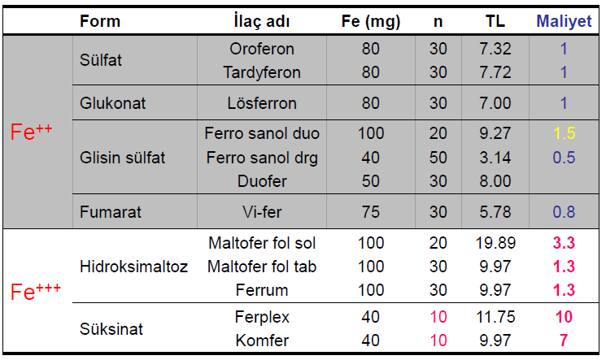

Slide 49
İlaç Etkileşimi
Demir emilimini azaltanlar:
    Antiasitler
    Proton pompa inhibitörleri
    Histamin 2 reseptör antagonistleri
    Multivitaminler
    Magnezyum
    Kalsiyum
    Çinko

Slide 50
İlaç Etkileşimi
  Demir;
    Bifosfonatlar,
    Tetrasiklin,
    Kinolon,
    Levodopa,
    Metildopa,
    Levotiroksin,
    Penisilamin gibi ilaçların emilimini azaltır.

Slide 51
Oral Demir Tedavisi İzlem
    İlk düzelen halsizlik-yorgunluk
    İlk laboratuar bulgusu retikulositoz (5-7 gün sonra)
    Hb 2-4 hafta içinde 1-2 g/dl artar.
    Tedavinin başlanmasından 2-4 hafta sonra hemogram istenmelidir.
    Anemi 2-4 ay içinde düzelir.
    MCV genellikle 3 ay sonra normale döner.
    En son düzelen Ferritin (6-9 ayda)

Slide 52
Oral Demir Tedavisi İzlem
Tedaviye hemoglobin normale döndükten sonra 3-6 ay daha veya ferritin >50 olana kadar devam edilir.

Slide 53
Parenteral Tedavi
Endikasyonları:
1-Oral tedaviye cevapsız
2-Oral tedaviyi tolere edemeyen hastalar
3-Kayıp fazla olan (aşırı kanama, anjiodisplazi…)
4-EPO kullanan hemodiyaliz
Parenteral doz:
Kilo x Eksilen Hg x 2.4 + Depo (kadın 500mg, erkek 1000mg)
Ampul: 100-200 mg derin im enjeksiyon (Ferrum İM Ampül→ 100 mg elementer demir)
Venofer IV Ampül: 2700mg/ 5 ml ferrik hidroksit sükroz→ 100 mg/ 5ml elementer demir
İlk gün 2.5 ml/100ccSF 60-90 dk
Sonraki gün 5ml/100ccSF 60-90 dk
Haftada 2x5 ml

Slide 54
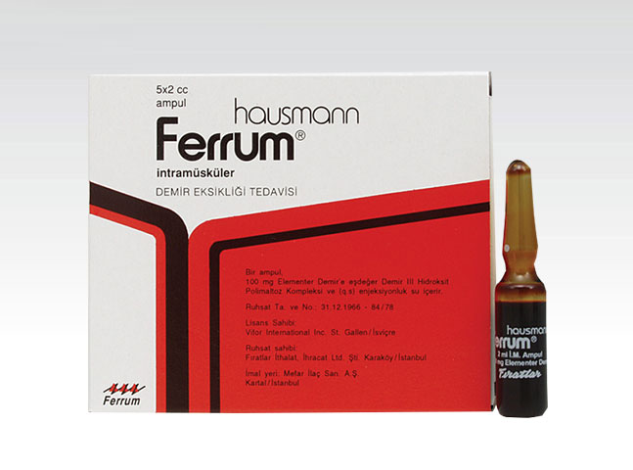
Örnek Vaka
35 y kadın hasta
Hb: 8 g /dl
80 kg
Tedavi planı?
Parenteral doz:
Kilo x Eksilen Hg x 2.4 + Depo (kadın 500mg)
80 x (12-8) x 2.4 + 500 = 1268
Ferrum im ampül (100 mg elementer demir)→1 ampül/gün toplam 12 ampül im tedavi verilir.

Slide 55
Absorbsiyon bozukluğu var mı?
Oral 100mg elementer demir verildikten sonra 1. veya 2.saatte serum Fe 50 Mikrogr/dl’den daha az artıyorsa malabsorbsiyon vardır denir ve parenteral demir uygulanır.

Slide 56
Demir tedavisine yanıt yetersiz ise ;
Yanlış tanı?
Hasta ilacı aldı mı?
İlaç doğru kullanıldı mı?
Uygun olmayan reçete (doz veya preparat) ?
Demir emilim bozukluğu ?
Kayıp devam ediyor mu?
Komplike hastalık (kronik hastalık, dimorfik anemi) ?

Slide 57
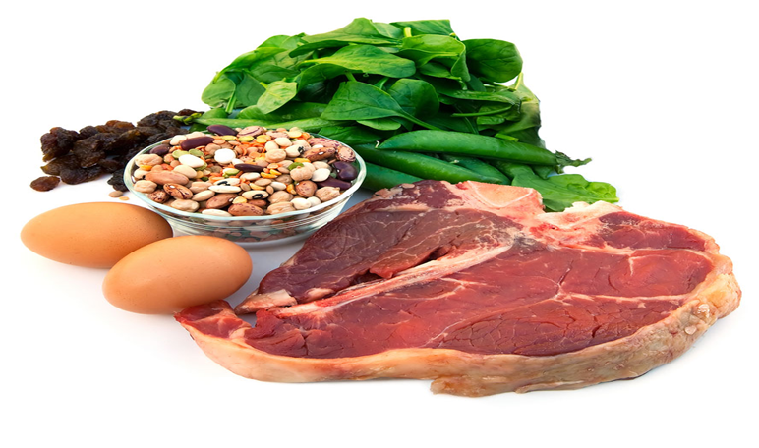
Beslenme
Demir için en iyi kaynaklar:
  karaciğer, böbrek, kalp,
  sakatatlar,
  yumurta sarısı,
  balık, istiridye,
  fasulye, ıspanak, buğday ve yulaf unu,
  hurma, ceviz, fındık, kuru kayısı ve pekmezdir.
  Besinlerde Fe 3+ şeklinde bulunur.

Slide 58
Beslenme
Hem demiri → Kırmızı et, karaciğer, yumurta, balık
Non-hem demiri → Baklagiller, yeşil yapraklı sebzeler,
kuru meyveler
Diyetteki oranı Emilim oranı
Hem demiri %10 %20-30
Non-hem demiri %90 % 5

Slide 59
Demir Proflaksisi
1-İnfantlar
2-Adölesan
3-Gebeler
4-Düzenli kan donörleri
5-Menorajili bayanlar
6-Sürekli yüksek doz aspirin kullananlar

Slide 60
Sevk Kriterleri
Post menapozal kadın hastalar (GİS incelemesi)
Erkek hastalar (GİS incelemesi)
Gebede ciddi anemi varlığında ( acil sevk )
Gebede orta şiddetli anemide tedavi cevabı alınamamışsa
İV demir tedavisi gereken durumlar
Yetişkin hasta Hb< 7 g/dl ise

Slide 61
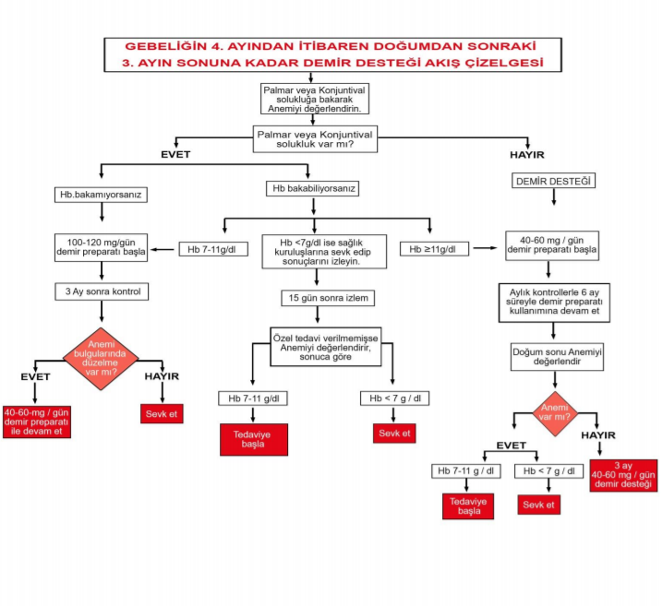
Notes:
Bakanlığı S. Türkiye Halk Sağlığı Kurumu Kadın ve Üreme Sağlığı Daire Başkanlığı Doğum Öncesi Bakım Yönetim Rehberi. Sağlık Bakanlığı Yayın. 2014(924):1-32.

Slide 62
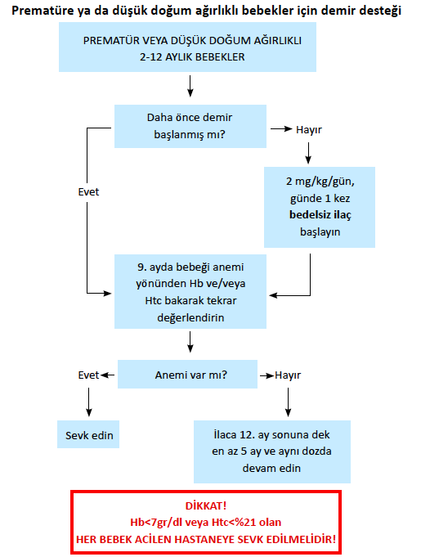
Notes:
Bebek ve Çocuk İzlem Protokolü. Sağlık Bakanlığı Ana Çocuk Sağlığı ve Aile Planlaması Genel Müdürlüğü; 2008

Slide 63
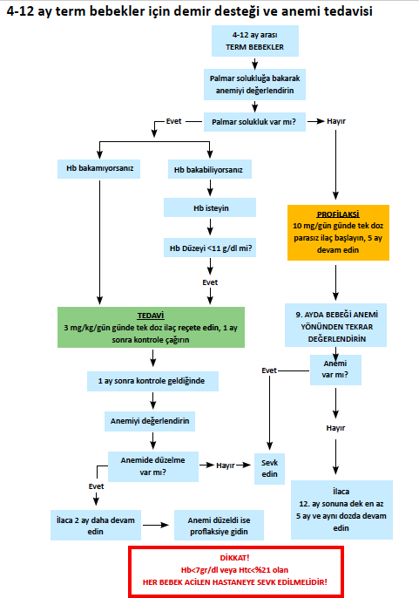

Slide 64
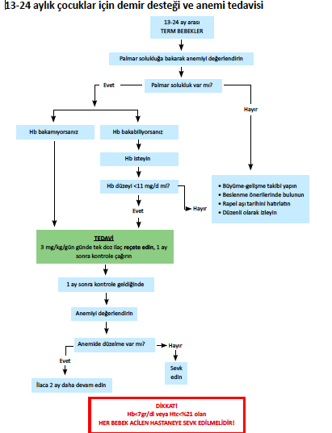
Notes:
Bebek ve Çocuk İzlem Protokolü. Sağlık Bakanlığı Ana Çocuk Sağlığı ve Aile Planlaması Genel Müdürlüğü; 2008

Slide 65
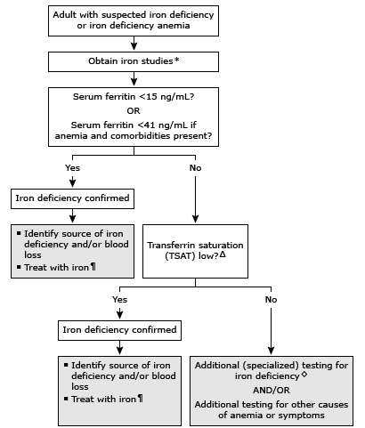

Slide 66
Kaynaklar
https://www.uptodate.com/contents/causes-and-diagnosis-of-iron-deficiency-and-iron-deficiency-anemia-in-adult
Yetişkinde Demir Eksikliği Anemisi (DEA) Tanı ve Tedavi Kılavuzu
Çocuklarda Demir Eksikliği Anemisi (DEA) Tanı ve Tedavi Kılavuzu
Gebelerde Demir Destek Programı Uyguluması Genelgesi 2007 / 6
Bakanlığı S. Türkiye Halk Sağlığı Kurumu Kadın ve Üreme Sağlığı Daire Başkanlığı Doğum Öncesi Bakım Yönetim Rehberi. Sağlık Bakanlığı Yayın. 2014(924):1-32
Bebek ve Çocuk İzlem Protokolü. Sağlık Bakanlığı Ana Çocuk Sağlığı ve Aile Planlaması Genel Müdürlüğü; 2008

